Slide 1

偏微分方程方法
谭 忠
数学科学学院
SCHOLL OF MATHEMATICS SCIENCE

Slide 2


目录
CONTENTS
弦振动方程的建立
当今世界的应用
位势方程的建立
一阶偏微分方程
模型的建立
源头问题
数学科学学院
SCHOLL OF MATHEMATICS SCIENCE

Slide 3
目录
由偏微分方程形成的数学问题
CONTENTS
高阶偏微分方程(组)模型的建立
偏微分方程的适定性及案例分析
偏微分方程
的基本概念
热传导方程
的建立
数学科学学院
SCHOLL OF MATHEMATICS SCIENCE

Slide 4
Part1
源头问题
数学科学学院
SCHOLL OF MATHEMATICS SCIENCE

Slide 5
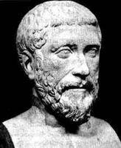
7.2 历史源头问题——从音乐审美谈起
1、历史源头问题之一：音乐审美
2500 年前古希腊著名的哲学家、数学家毕达哥拉斯 (Pythagoras)开创了音乐审美．
数学科学学院
SCHOLL OF MATHEMATICS SCIENCE

Slide 6
7.2 历史源头问题——从音乐审美谈起
传说有一天，毕达哥拉斯外出散步，经过一家铁匠铺，发现里面传出的打铁声响，要比别的铁匠铺更加协调、悦耳．他走进铺子，量了量铁锤和铁砧的大小，发现了一个规律，音响的和谐与发声体体积的一定比例有关．尔后，他又在琴弦上做试验，进一步发现只要按比例划分一根振动着的弦，就可以产生悦耳的音程．
数学科学学院
SCHOLL OF MATHEMATICS SCIENCE

Slide 7
7.2 历史源头问题——从音乐审美谈起
就这样，毕达哥拉斯在世界上第一次发现了音乐和数学的联系，并创建了毕氏音律．千百年来，研究音乐和数学的关系在西方一直是一个热门的课题，开普勒、伽利略、欧拉、傅立叶、哈代等人都潜心研究过音乐与数学的关系．
数学科学学院
SCHOLL OF MATHEMATICS SCIENCE

Slide 8
7.2 历史源头问题——从音乐审美谈起
到“文艺复兴”时期，人们已经知道：声音都是由发音体发出的一系列频率、振幅各不相同的振动复合而成，这些振动中有一个频率最低的振动，由它发出的音就是基音，其余为泛音，而响度较小、频率加倍的辅助音被称为谐音．
数学科学学院
SCHOLL OF MATHEMATICS SCIENCE

Slide 9
7.2 历史源头问题——从音乐审美谈起
飞利浦 • 拉莫（Jean-Philippe Rameau)在 1722 年关于和声理论阐述如下事实：一声音的频率是基音频率的整数倍则称为乐声是和谐的．由此激起了人们运用数学来研究乐声的和谐问题．现今已有专门的音乐与数学的书籍 Dave Benson，《Music: A Mathematical Offering》，也有专门的音乐与数学的杂志《Journal of Mathematics and Music》．
数学科学学院
SCHOLL OF MATHEMATICS SCIENCE

Slide 10
7.2 历史源头问题——从音乐审美谈起
1713-1714年，
布鲁克·泰勒(Brook Taylor)
就研究了这一古老的主题，
他导出了一根
拉紧的振动弦的基频，
数学科学学院
SCHOLL OF MATHEMATICS SCIENCE

Slide 11



7.2 历史源头问题——从音乐审美谈起
得到了一个
二阶常微分方程
这里
而微商
是对时间取的，
数学科学学院
SCHOLL OF MATHEMATICS SCIENCE

Slide 12
7.2 历史源头问题——从音乐审美谈起
1746 年，达朗贝尔在论文《张紧的弦振动时形成的曲线的研究》中，受 1727 年约翰 • 伯努利 (Johann Bernoulli) 给他儿子丹尼尔 • 伯努利的一封信和一篇论文的启发，考虑了一根弹性弦，在弦上等间隔的地方放置着 n 个等质量的质点.
数学科学学院
SCHOLL OF MATHEMATICS SCIENCE

Slide 13
7.2 历史源头问题——从音乐审美谈起
弦被当成“小珠的弦”，即弦被看成由 n 个离散的、相等的、等间隔的，并且彼此间用没有重量的柔软的弹性绳相连接的“珠子”构成．为了处理连续的弦，“珠子”的数目允许变成无穷多个，同时每一个“珠子”的大小和质量都减小，使得当“珠子”个数增加时总质量趋近连续弦的质量.
数学科学学院
SCHOLL OF MATHEMATICS SCIENCE

Slide 14

7.2 历史源头问题——从音乐审美谈起
Johann考虑：
如果弦的长度是l，
第k个“珠子”的横坐标
是
数学科学学院
SCHOLL OF MATHEMATICS SCIENCE

Slide 15

7.2 历史源头问题——从音乐审美谈起
在x=l 处的
第n个“珠子”是不动的，
那么
数学科学学院
SCHOLL OF MATHEMATICS SCIENCE

Slide 16

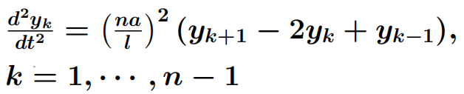
7.2 历史源头问题——从音乐审美谈起
通过分析第k个“珠子”的力，
约翰伯努利已经证明，
如果 是第k个“珠子”的位移，则
数学科学学院
SCHOLL OF MATHEMATICS SCIENCE

Slide 17

7.2 历史源头问题——从音乐审美谈起
其中
T是弦中的张力（弦振动时它被当作常数），
M是总质点，
这些研究最终只对
二阶常微分方程的理论有贡献．
数学科学学院
SCHOLL OF MATHEMATICS SCIENCE

Slide 18
7.2 历史源头问题——从音乐审美谈起
丹尼尔 • 伯努利的解答有两点失误：第一，只提位移是时间的函数，这样一来，他的工作在数学上就停留在常微分方程的范围；第二，不提他认识到的那些简单运动模式（泛音）可以迭加成更复杂的运动 (线性叠加原理)模式．
数学科学学院
SCHOLL OF MATHEMATICS SCIENCE

Slide 19
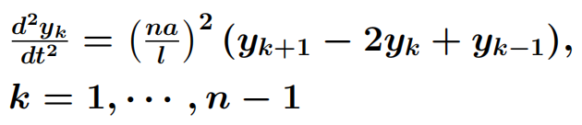
7.2 历史源头问题——从音乐审美谈起
达朗贝尔在他的论文中，
从另一个角度重新考虑了
Johann Bernoulli推出的方程
数学科学学院
SCHOLL OF MATHEMATICS SCIENCE

Slide 20




7.2 历史源头问题——从音乐审美谈起
他用y(x , t)代替
用 代替
于是上述方程变为
数学科学学院
SCHOLL OF MATHEMATICS SCIENCE

Slide 21


7.2 历史源头问题——从音乐审美谈起
然后他注意到
当n变成无穷时，
趋于0，
方括号内的表达式
就变成了
数学科学学院
SCHOLL OF MATHEMATICS SCIENCE

Slide 22


7.2 历史源头问题——从音乐审美谈起
因此他推出了
其中 是常数，
数学科学学院
SCHOLL OF MATHEMATICS SCIENCE

Slide 23
7.2 历史源头问题——从音乐审美谈起
这样一来，弦振动方程就第一次出现了．这个方程含有对时间变量和空间变量的偏导数，这时空间变量只有一维，因而称为一维波动方程．显然，D'Alembert的做法强烈地依赖微积分的思想，在当时微积分理论并没有完善而且也不严密．然而，D'Alembert的大胆试验却为人类应用微积分、完善微积分的理论作出了重要贡献，也因此拉开了建立偏微分方程学科的序幕．
数学科学学院
SCHOLL OF MATHEMATICS SCIENCE

Slide 24
7.2 历史源头问题——从音乐审美谈起
综上所述，对音乐的欣赏与理性分析产生了偏微分方程这门学科，正是对小提琴弦振动发声的研究导致了首个偏微分方程的出现，并最终形成了一个强大的学科．音乐和科学在同一个地点开始，文明本身也从这里开始，而站在源头的是毕达哥拉斯神话般的身影．
数学科学学院
SCHOLL OF MATHEMATICS SCIENCE

Slide 25
7.2 历史源头问题——从音乐审美谈起
2、历史源头问题之二：确定一个物体对另一物体的万有引力的大小
随着弦振动方程的建立，另一类物理问题的研究也推动了偏微分方程学科的发展，这是十八世纪物理学中的主要问题之一，即确定牛顿提出的一个物体对另一物体产生的万有引力的大小，比如：太阳对一个行星，地球对它外部或内部的一个质点，地球对另一连续质量的引力．产生的万有引力的大小，那么如何描述这种引力呢？
数学科学学院
SCHOLL OF MATHEMATICS SCIENCE

Slide 26
7.2 历史源头问题——从音乐审美谈起
3、历史源头问题之三：作为实际问题，冶炼金属；作为科学问题，是企图确定地球内部的温度
1807 年，傅里叶向巴黎科学院提交了一篇关于热传导的基本论文，这篇论文经拉格朗日，拉普拉斯和勒让德评审后被拒绝了．但科学院确实想鼓励傅里叶发展他的思想，所以把热传导问题确定为将于 1812 年授予高额奖金的课题．
数学科学学院
SCHOLL OF MATHEMATICS SCIENCE

Slide 27
7.2 历史源头问题——从音乐审美谈起
傅里叶在 1811 年提交了修改过的论文，受到评审，得到了奖金，但因受到缺乏严密性的批评而未发表在当时的科学院的《报告》里．傅里叶对他所受到的待遇感到愤恨，但他继续研究热的课题，在 1822 年发表了数学的经典文献之一《热的解析理论》(Theoorie analytique de la chaleur)，书是傅里叶思想的主要出处．
数学科学学院
SCHOLL OF MATHEMATICS SCIENCE

Slide 28
7.2 历史源头问题——从音乐审美谈起
在吸收或释放热的物体内部，温度分布一般是不均匀的，在任何点上都随时间而变化．所以温度 T 是空间和时间的函数，这个函数依赖于物体的形状、密度、材料的比热、T 的初始分布 (即在时刻 t = 0 时 T 的分布)以及保持于物体表面上的条件．Fourier 在他的书中考虑的第一个主要问题是在均匀和各向同性的物体内
数学科学学院
SCHOLL OF MATHEMATICS SCIENCE

Slide 29

7.2 历史源头问题——从音乐审美谈起
确定作为x，y，z，t的
函数的温度T．
根据物理原理
他证明了T必须满足偏微分方程
数学科学学院
SCHOLL OF MATHEMATICS SCIENCE

Slide 30

7.2 历史源头问题——从音乐审美谈起
此方程叫做
三维空间的热方程，
其中 是一个常数，
其值依赖于
物体的某些性质．
数学科学学院
SCHOLL OF MATHEMATICS SCIENCE

Slide 31
Part3
一阶偏微分方程
模型的建立
数学科学学院
SCHOLL OF MATHEMATICS SCIENCE

Slide 32
7.4 一阶偏微分方程模型的建立
用微元分析法，就是变量自身及其未知函数的变化率自身之间不满足物理等自然定律，但变量的微元之间符合某些规律与定律，这样，首先确立实际问题中的变量，再确立一些与这些变量的微元有关的规律及定律，列出等式，加以整理变成 (偏)微分方程式．
数学科学学院
SCHOLL OF MATHEMATICS SCIENCE

Slide 33
7.4 一阶偏微分方程模型的建立
这既能建成常微分方程模型又能建成偏微分方程模型，既能建成一阶模型又能建成二阶模型．变分原理也能导出偏微分方程的模型，这将在变分方法中讲述．下面，我们依据产生不同阶数偏微分方程的顺序讲解其方法．
数学科学学院
SCHOLL OF MATHEMATICS SCIENCE

Slide 34
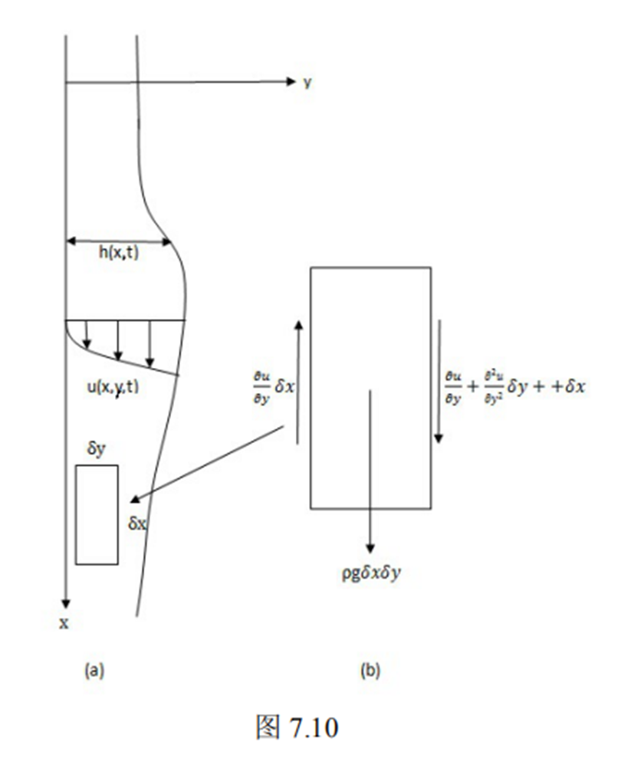
7.4 一阶偏微分方程模型的建立
例 7.1 沿墙壁流下的油漆薄层：
如图 所示，
考察沿墙壁流下的油漆薄层运动．
数学科学学院
SCHOLL OF MATHEMATICS SCIENCE

Slide 35
7.4 一阶偏微分方程模型的建立
【模型构建】
由于油漆层很薄，
因此速度u( x, y, t)近似地
只沿墙壁向下一个方向．
数学科学学院
SCHOLL OF MATHEMATICS SCIENCE

Slide 36

7.4 一阶偏微分方程模型的建立
油漆的黏性抵抗
油漆自身的重力，
从而产生剪应力．
假设剪应力
与速度的梯度 成正比．
数学科学学院
SCHOLL OF MATHEMATICS SCIENCE

Slide 37

7.4 一阶偏微分方程模型的建立
由流体微元的力平衡
可以得到
是一个常数-c，
该常数与重力成正比．
数学科学学院
SCHOLL OF MATHEMATICS SCIENCE

Slide 38

7.4 一阶偏微分方程模型的建立
假设油漆粘在墙上，
因此在y=0 上，u=0．
又由于在油漆表面y=h( x, t)，
剪应力为0，
故
数学科学学院
SCHOLL OF MATHEMATICS SCIENCE

Slide 39
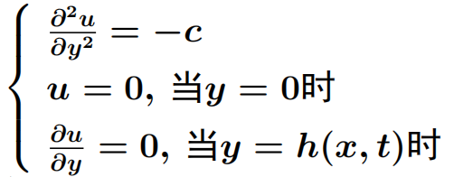

7.4 一阶偏微分方程模型的建立
于是需要求解如下问题
解得
数学科学学院
SCHOLL OF MATHEMATICS SCIENCE

Slide 40
7.4 一阶偏微分方程模型的建立
最后，由薄层的质量守恒定律，
油漆厚度的变化速度
与沿墙壁向下的
油漆流的变化是平衡的．
数学科学学院
SCHOLL OF MATHEMATICS SCIENCE

Slide 41




7.4 一阶偏微分方程模型的建立
记流量为
经过一小段时间
长度为 的
小单元质量损失约
数学科学学院
SCHOLL OF MATHEMATICS SCIENCE

Slide 42

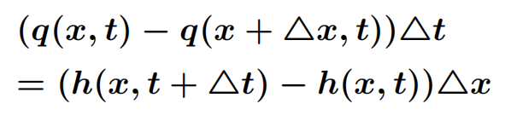
7.4 一阶偏微分方程模型的建立
增加的质量为
于是
数学科学学院
SCHOLL OF MATHEMATICS SCIENCE

Slide 43




7.4 一阶偏微分方程模型的建立
整理并关于 取极限得到
将 代入上式得
数学科学学院
SCHOLL OF MATHEMATICS SCIENCE

Slide 44
Part4
弦振动方程的建立
数学科学学院
SCHOLL OF MATHEMATICS SCIENCE

Slide 45
7.5 弦振动方程的建立
弦振动问题的现代提法与弦振动方程的建立
D'Alembert的工作
经过后人整理
成为现代教科书上的标准形式．
先考虑如下的物理模型：
数学科学学院
SCHOLL OF MATHEMATICS SCIENCE

Slide 46
7.5 弦振动方程的建立
例 7.2 弦的横振动：一长为 l 的柔软、有弹性的、均匀的细弦挂紧以后，让它离开平衡位置在垂直于弦线的外力作用下作微小横振动（即弦的运动发生在同一平面内，且弦上各点的位移与平衡位置垂直）. 求在不同时刻弦线的形状．
数学科学学院
SCHOLL OF MATHEMATICS SCIENCE

Slide 47
7.5 弦振动方程的建立
【问题分析】
看上去像几何问题，因为求“形状”，实际上从物理上看是求位移．在数学上有两个角度看这个问题：一是从几何角度，称为弦的几何形状；二是从分析的角度看，就是将它放在坐标系中，这个几何形状的函数表达式是如何的？它依赖于什么变量？
数学科学学院
SCHOLL OF MATHEMATICS SCIENCE

Slide 48
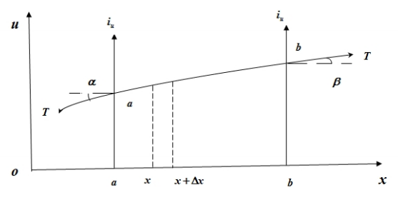
7.5 弦振动方程的建立
首先建立坐标系，如右图，取弦的平衡位置为 x 轴，在弦线运动的平面内，垂直于弦线的平衡位置且通过弦线的一个端点的直线为 u 轴．
数学科学学院
SCHOLL OF MATHEMATICS SCIENCE

Slide 49

7.5 弦振动方程的建立
这样在任意时刻t，
弦线上各点的位移为
u=u( x, t)
由于做微小横振动，
在这弦上任取一弦段
数学科学学院
SCHOLL OF MATHEMATICS SCIENCE

Slide 50


7.5 弦振动方程的建立
它的弧长为
由微小横振动知 很小，
数学科学学院
SCHOLL OF MATHEMATICS SCIENCE

Slide 51


7.5 弦振动方程的建立
于是 与1相比
可以忽略不计，
从而
数学科学学院
SCHOLL OF MATHEMATICS SCIENCE

Slide 52
7.5 弦振动方程的建立
这样，可以认为这段弦在振动过程中并未伸长，弦的往返运动的主要原因是强迫外力和张力的影响．弦在运动过程中，各点的位移、加速度、张力等都在不断变化，但它们遵循动量守恒定律．
数学科学学院
SCHOLL OF MATHEMATICS SCIENCE

Slide 53

7.5 弦振动方程的建立
【问题假设】
假设1(量纲假设)
设 为弦的线密度（千克/米），
为作用在弦线上
且垂直于平衡位置的
强迫外力密度（牛顿/米）；
数学科学学院
SCHOLL OF MATHEMATICS SCIENCE

Slide 54

7.5 弦振动方程的建立
假设2 设 是
两端点处的切线
与x轴正向的夹角．
设弦线是均匀的，
数学科学学院
SCHOLL OF MATHEMATICS SCIENCE

Slide 55
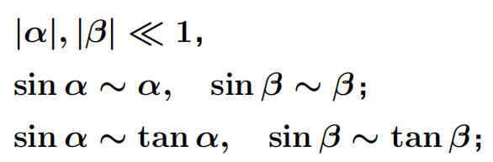
7.5 弦振动方程的建立
弦作微小横振动，
故可以认为：
数学科学学院
SCHOLL OF MATHEMATICS SCIENCE

Slide 56


7.5 弦振动方程的建立
假设3 设在区域
内，
u存在二阶连续偏导数
数学科学学院
SCHOLL OF MATHEMATICS SCIENCE

Slide 57
7.5 弦振动方程的建立
【模型构建】
动量守恒定律 物体在某一时段（即时间间隔）内的动量的增量等于作用在该物体上所有外力在这一时段内产生的冲量．
数学科学学院
SCHOLL OF MATHEMATICS SCIENCE

Slide 58
7.5 弦振动方程的建立
我们应用这个定律建立弦上各点的位移所满足的偏微分方程．
如果物体具有均匀质量m，且按匀速v运动，那么动量为mv．
数学科学学院
SCHOLL OF MATHEMATICS SCIENCE

Slide 59

7.5 弦振动方程的建立
因此，在弦上
任意截取一段[ a, b]，
考虑它在任意时段
动量的变化．
数学科学学院
SCHOLL OF MATHEMATICS SCIENCE

Slide 60


7.5 弦振动方程的建立
从而在任意时刻t，
将弦段[ a, b]分划
那么在一小段 的
质量
数学科学学院
SCHOLL OF MATHEMATICS SCIENCE

Slide 61


7.5 弦振动方程的建立
速度为位移
关于时间的导数，即
因此，在此时刻
这个小区间上的动量为：
数学科学学院
SCHOLL OF MATHEMATICS SCIENCE

Slide 62



7.5 弦振动方程的建立
弦段[ a, b]上总的动量为
故由定积分定义
这里
数学科学学院
SCHOLL OF MATHEMATICS SCIENCE

Slide 63


7.5 弦振动方程的建立
在时段 内的
动量变化为
数学科学学院
SCHOLL OF MATHEMATICS SCIENCE

Slide 64
7.5 弦振动方程的建立
为了求出作用
在弦段[ a, b]上
所有垂直于弦线的外力
产生的冲量，
数学科学学院
SCHOLL OF MATHEMATICS SCIENCE

Slide 65
7.5 弦振动方程的建立
注意到作用于
弦段[ a, b]上的外力有两类：
外加强迫力和周围弦线
通过端点 x= a, b
作用于弦段[ a, b]的张力.
数学科学学院
SCHOLL OF MATHEMATICS SCIENCE

Slide 66


7.5 弦振动方程的建立
外加强迫力
在时段 内
所产生的冲量是
数学科学学院
SCHOLL OF MATHEMATICS SCIENCE

Slide 67
7.5 弦振动方程的建立
由胡克定律知道，
弦上每一点所受张力
在运动过程中保持不变，
即张力与时间无关．
数学科学学院
SCHOLL OF MATHEMATICS SCIENCE

Slide 68

7.5 弦振动方程的建立
将在x 点处的张力记为
它表示在x 点处
弦的左边部分
对右边部分的拉力
与弦的右边部分
对左边部分的拉力大小均为
数学科学学院
SCHOLL OF MATHEMATICS SCIENCE

Slide 69

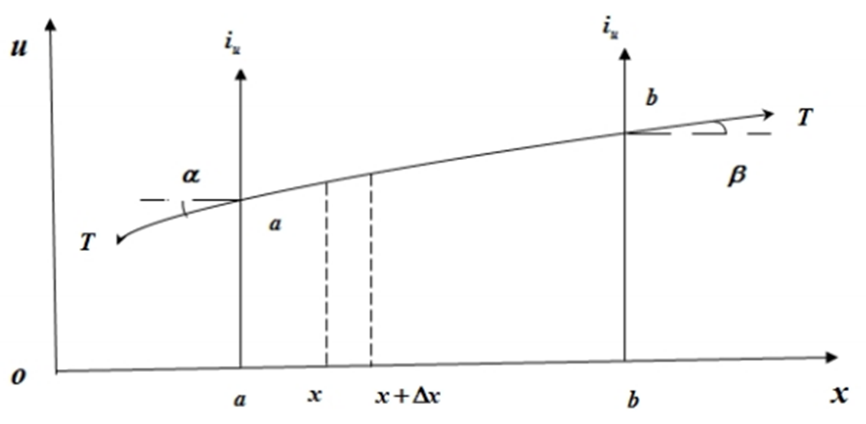

7.5 弦振动方程的建立
而张力 的方向
总是沿着弦
在x点处的切线方向．
因此，作用在端点x=a
和x=b的张力
它们的方向如图．
数学科学学院
SCHOLL OF MATHEMATICS SCIENCE

Slide 70
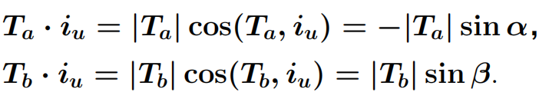

7.5 弦振动方程的建立
它们在u 轴方向的分量
才是引起弦
上下振动的作用力，为
这里 表示u轴上的单位向量．
数学科学学院
SCHOLL OF MATHEMATICS SCIENCE

Slide 71




7.5 弦振动方程的建立
由假设2，弦线是均匀的，
弦作微小横振动，
故可以认为：
以及
其中 为常数．
数学科学学院
SCHOLL OF MATHEMATICS SCIENCE

Slide 72


7.5 弦振动方程的建立
思考题：为什么这样假设？
如果取
和 会怎样？
数学科学学院
SCHOLL OF MATHEMATICS SCIENCE

Slide 73


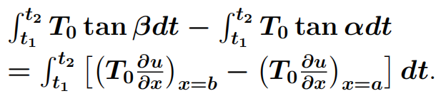
7.5 弦振动方程的建立
因此，张力 的垂直于
弦线的分量在时段 内
产生的冲量是：
数学科学学院
SCHOLL OF MATHEMATICS SCIENCE

Slide 74
7.5 弦振动方程的建立
考虑到表达式(2.1)、(2.2)、(2.3)，
从而由动量守恒定律
得到弦线作微小横振动
所满足的方程
数学科学学院
SCHOLL OF MATHEMATICS SCIENCE

Slide 75
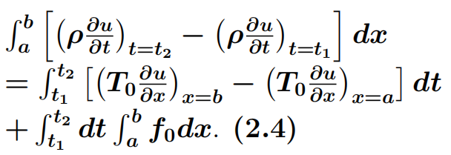
7.5 弦振动方程的建立
其中[ a, b]是包含在
弦线[ 0, l]内的任意弦段，
数学科学学院
SCHOLL OF MATHEMATICS SCIENCE

Slide 76




7.5 弦振动方程的建立
是包含
在振动期间 的任意时段．
由假设3，在区域 内，
u存在二阶连续微商
数学科学学院
SCHOLL OF MATHEMATICS SCIENCE

Slide 77
7.5 弦振动方程的建立
那么由牛顿-莱布尼兹公式，
表达式(2.4)可改写为
数学科学学院
SCHOLL OF MATHEMATICS SCIENCE

Slide 78

7.5 弦振动方程的建立
由 的任意性，
立即得到u适合的微分方程
数学科学学院
SCHOLL OF MATHEMATICS SCIENCE

Slide 79

7.5 弦振动方程的建立
由于弦是均匀的，故 =常数.
因此方程亦可改写为
其中
数学科学学院
SCHOLL OF MATHEMATICS SCIENCE

Slide 80
Part5
位势方程的建立
数学科学学院
SCHOLL OF MATHEMATICS SCIENCE

Slide 81
7.6 位势方程的建立
位势理论的现代提法与位势方程的建立
例题7.3 位势方程的建立：
一个连续物体对一个被看作质点的单位质点P所作用的万有引力是构成该物体的全体小质量对质点P所作的力的总和．
数学科学学院
SCHOLL OF MATHEMATICS SCIENCE

Slide 82


7.6 位势方程的建立
【问题分析】
设吸引体物体为
如果物体的小体积元
非常小，
数学科学学院
SCHOLL OF MATHEMATICS SCIENCE

Slide 83

7.6 位势方程的建立
以至可看作集中
在点 的一个质点．
此外，如果P的坐标是( x, y, z)．
数学科学学院
SCHOLL OF MATHEMATICS SCIENCE

Slide 84



7.6 位势方程的建立
那么， 中密度为 的小质量
对单位质点的引力
是从P指向小质量的
一个向量
大小为
数学科学学院
SCHOLL OF MATHEMATICS SCIENCE

Slide 85

7.6 位势方程的建立
【模型构建】
按牛顿万有引力定律，
写成分量形式为
其中k是牛顿万有引力定律中的常数，
数学科学学院
SCHOLL OF MATHEMATICS SCIENCE

Slide 86
7.6 位势方程的建立
并且
为这两点之间的距离．
当然密度 可以是 x, y, z的函数，
在均匀物体中是一个常数．
数学科学学院
SCHOLL OF MATHEMATICS SCIENCE

Slide 87
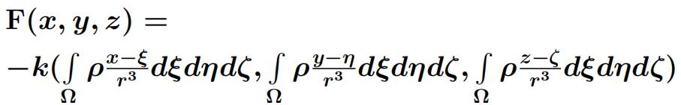

7.6 位势方程的建立
整个物体对P处
单位质量的引力分量是
称为引力场函数，
数学科学学院
SCHOLL OF MATHEMATICS SCIENCE

Slide 88



7.6 位势方程的建立
直接计算可知F( x, y, z)是函数
的梯度，即
简记为
函数V称为位势函数．
数学科学学院
SCHOLL OF MATHEMATICS SCIENCE

Slide 89



7.6 位势方程的建立
进一步直接计算可以验证，
P( x, y, z)在 以外，
即对吸引体外部的点( x, y, z)，
它满足偏微分方程
简记为
数学科学学院
SCHOLL OF MATHEMATICS SCIENCE

Slide 90
7.6 位势方程的建立
这个方程首先由拉普拉斯提出，所以称为拉普拉斯方程，也称为位势方程．1789年，拉普拉斯给出了这个方程，但他作了一个错误的结论．他认为这个方程当被吸引的质点位于物体内部时也成立，这个错误由泊松于1793年更正．
数学科学学院
SCHOLL OF MATHEMATICS SCIENCE

Slide 91



7.6 位势方程的建立
实际上，若 充分光滑，
则P在 内满足
这个方程称为泊松(Poisson)方程.
数学科学学院
SCHOLL OF MATHEMATICS SCIENCE

Slide 92
Part6
热传导方程的建立
数学科学学院
SCHOLL OF MATHEMATICS SCIENCE

Slide 93
7.7 热传导方程的建立
热传导问题的现代提法与热传导方程的建立
例题7.4 热传导问题：
在三维空间中，考虑一均匀、各向同性的物体，假定它内部有热源，并且与周围介质有热交换，来研究物体内部温度的分布和变化．
数学科学学院
SCHOLL OF MATHEMATICS SCIENCE

Slide 94
7.7 热传导方程的建立
【问题分析】
物体内部由于各部分温度不同产生热量的传递，它们遵循能量守恒定律．
能量守恒定律 物体内部的热量的增加等于通过物体的边界流入的热量与由物体内部的热源所生成的热量的总和．
数学科学学院
SCHOLL OF MATHEMATICS SCIENCE

Slide 95



7.7 热传导方程的建立
时刻热量 时刻热量
=在 时段
通过边界的流入量
+在 时段
热源的生成量；
数学科学学院
SCHOLL OF MATHEMATICS SCIENCE

Slide 96

7.7 热传导方程的建立
在物体 内
任意截取一块D，
并在时段 上
对D使用能量守恒定律．
数学科学学院
SCHOLL OF MATHEMATICS SCIENCE

Slide 97
7.7 热传导方程的建立
【问题假设】
假设1(量纲假设)
u是温度(度)，
c是比热(焦耳/度·千克)，
是密度(千克/米 )，
数学科学学院
SCHOLL OF MATHEMATICS SCIENCE

Slide 98

7.7 热传导方程的建立
q是热流密度又称热通量，
表示单位时间内
通过单位面积的热量；
焦耳/秒·米 ，
是热源强度(焦耳/千克·秒)．
数学科学学院
SCHOLL OF MATHEMATICS SCIENCE

Slide 99

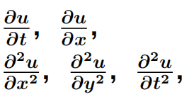
7.7 热传导方程的建立
假设2
u在柱体 内
具有连续偏导数
数学科学学院
SCHOLL OF MATHEMATICS SCIENCE

Slide 100


7.7 热传导方程的建立
【模型构建】
注意到在dt时段内
通过D的边界 上面积微元dS
进入区域D的热量为
是 的单位外法向，
数学科学学院
SCHOLL OF MATHEMATICS SCIENCE

Slide 101
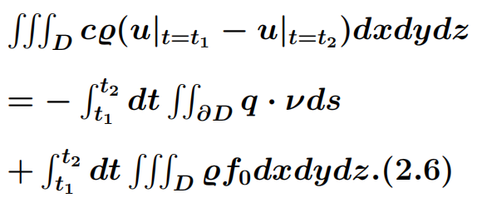
7.7 热传导方程的建立
从而由能量守恒定律有
数学科学学院
SCHOLL OF MATHEMATICS SCIENCE

Slide 102

7.7 热传导方程的建立
物理学的实验表明，
在一定条件下，
热流向量与温度梯度成正比：
负号表明热量是由高温向低温运动．
数学科学学院
SCHOLL OF MATHEMATICS SCIENCE

Slide 103


7.7 热传导方程的建立
是物体的导热系数，
(2.7)称为 Fourier定律．
把(2.7)代入(2.6)，注意到
数学科学学院
SCHOLL OF MATHEMATICS SCIENCE

Slide 104
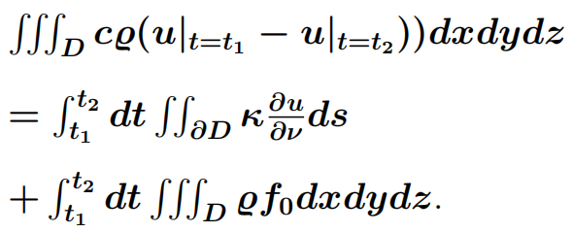
7.7 热传导方程的建立
从而(2.6)式可改写为
数学科学学院
SCHOLL OF MATHEMATICS SCIENCE

Slide 105

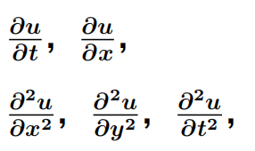
7.7 热传导方程的建立
由假设2，u在柱体 内
具有连续偏导数
数学科学学院
SCHOLL OF MATHEMATICS SCIENCE

Slide 106
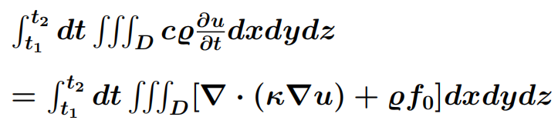
7.7 热传导方程的建立
则应用Gauss公式，立得
数学科学学院
SCHOLL OF MATHEMATICS SCIENCE

Slide 107



7.7 热传导方程的建立
由于被积函数
在 内连续，
以及 ，D的任意性
又由于物体均匀，
各向同性，
都是常数，
数学科学学院
SCHOLL OF MATHEMATICS SCIENCE

Slide 108



7.7 热传导方程的建立
立得
其中
数学科学学院
SCHOLL OF MATHEMATICS SCIENCE

Slide 109



7.7 热传导方程的建立
是三维Laplace算子，
当 时表示热源；
当 时表示热汇．
方程(2.8)称为热传导方程．
数学科学学院
SCHOLL OF MATHEMATICS SCIENCE

Slide 110


7.7 热传导方程的建立
其中，当 时，
方程称为齐次热传导方程，
而当 时，
方程称为非齐次热传导方程．
通过扩散的物理现象
也可以得到类似的模型．
数学科学学院
SCHOLL OF MATHEMATICS SCIENCE

Slide 111
Part8
偏微分方程的基本概念
数学科学学院
SCHOLL OF MATHEMATICS SCIENCE

Slide 112
7.9 偏微分方程的基本概念
1、前面通过实例
建立了偏微分方程模型,
下面我们来抽象出
一般的数学概念.
数学科学学院
SCHOLL OF MATHEMATICS SCIENCE

Slide 113



7.9 偏微分方程的基本概念
首先引进向量
其分量 是非负整数,
称该向量为多重指标.
所有多重指标的集合是
数学科学学院
SCHOLL OF MATHEMATICS SCIENCE

Slide 114


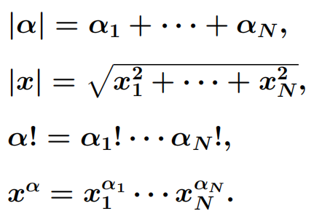
7.9 偏微分方程的基本概念
对 和 定义
数学科学学院
SCHOLL OF MATHEMATICS SCIENCE

Slide 115





7.9 偏微分方程的基本概念
约定
定义 中的 偏序:
对
数学科学学院
SCHOLL OF MATHEMATICS SCIENCE

Slide 116
7.9 偏微分方程的基本概念
定义7.1
作用在一个函数上
产生另外一个函数的
数学运算规律称为算子.
数学科学学院
SCHOLL OF MATHEMATICS SCIENCE

Slide 117



7.9 偏微分方程的基本概念
如引进微分记号
它作用在可微函数u上
得到u关于 的偏导函数.
所以 是算子,
称为偏微分算子.
数学科学学院
SCHOLL OF MATHEMATICS SCIENCE

Slide 118

7.9 偏微分方程的基本概念
我们已经学过
许多偏微分算子,
例如函数的梯度为
称为梯度算子.
数学科学学院
SCHOLL OF MATHEMATICS SCIENCE

Slide 119

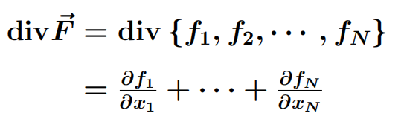
7.9 偏微分方程的基本概念
向量函数（场）
引入运算
数学科学学院
SCHOLL OF MATHEMATICS SCIENCE

Slide 120


7.9 偏微分方程的基本概念
称为散度算子.
散度算子可以看成
梯度算子对向量场作内积,
称
为拉普拉斯(Laplace)算子.
数学科学学院
SCHOLL OF MATHEMATICS SCIENCE

Slide 121



7.9 偏微分方程的基本概念
向量函数（场）
称向量场
为 的旋度（也记为 ）.
数学科学学院
SCHOLL OF MATHEMATICS SCIENCE

Slide 122

7.9 偏微分方程的基本概念
旋度算子可以
看成梯度算子
对向量场作叉乘积,
即
数学科学学院
SCHOLL OF MATHEMATICS SCIENCE

Slide 123



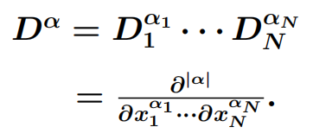
7.9 偏微分方程的基本概念
设 为多重指标，
记 引进m阶的
偏微分算子
数学科学学院
SCHOLL OF MATHEMATICS SCIENCE

Slide 124
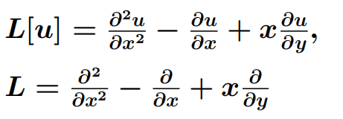
7.9 偏微分方程的基本概念
例如下面的算子：
也是偏微分算子.
数学科学学院
SCHOLL OF MATHEMATICS SCIENCE

Slide 125

7.9 偏微分方程的基本概念
线性偏微分算子
如果一个偏微分算子L
满足下面的:
（1）常数c可以提到算子的外面:
数学科学学院
SCHOLL OF MATHEMATICS SCIENCE

Slide 126
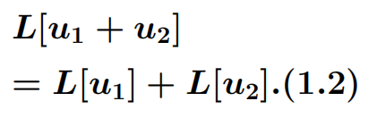
7.9 偏微分方程的基本概念
（2）偏微分算子作用
在两个函数的和上等于
分别作用在函数上之和:
数学科学学院
SCHOLL OF MATHEMATICS SCIENCE

Slide 127
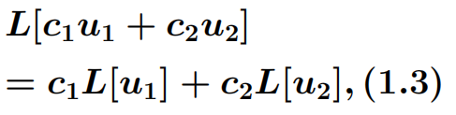

7.9 偏微分方程的基本概念
结合 (1.1) 和 (1.2) 得
这里 是任意常数.
则称这个偏微分算子为
线性偏微分算子.
数学科学学院
SCHOLL OF MATHEMATICS SCIENCE

Slide 128
7.9 偏微分方程的基本概念
由线性偏微分算子
作用在未知函数上
形成的方程称为
线性偏微分方程,
即具有如下形式：
数学科学学院
SCHOLL OF MATHEMATICS SCIENCE

Slide 129

7.9 偏微分方程的基本概念
也就是方程
关于未知函数
和各阶偏导数
都是线性的。
数学科学学院
SCHOLL OF MATHEMATICS SCIENCE

Slide 130

7.9 偏微分方程的基本概念
这里
和f是不依赖未知函数u
及其导数的给定函数,
f(x)称为非齐次项
或自由项.
数学科学学院
SCHOLL OF MATHEMATICS SCIENCE

Slide 131

7.9 偏微分方程的基本概念
如果非齐次项
则称它为
齐次线性偏微分方程.
否则称为
非齐次线性偏微分方程.
数学科学学院
SCHOLL OF MATHEMATICS SCIENCE

Slide 132



7.9 偏微分方程的基本概念
现在给出
偏微分方程的一般概念：
对整数
是 中的开子集.
数学科学学院
SCHOLL OF MATHEMATICS SCIENCE

Slide 133
7.9 偏微分方程的基本概念
偏微分方程(组)的阶数：
一个偏微分方程(组)中
最高阶偏导数的阶数
称为这个
偏微分方程(组)的阶数，
数学科学学院
SCHOLL OF MATHEMATICS SCIENCE

Slide 134


7.9 偏微分方程的基本概念
即形如
称为m阶偏微分方程.
这里
且
数学科学学院
SCHOLL OF MATHEMATICS SCIENCE

Slide 135


7.9 偏微分方程的基本概念
如果对所有
函数u和它的偏导数
满足等式 (1.7),
称这个函数u=u(x)
是 (1.7) 在 上的
偏微分方程的解.
数学科学学院
SCHOLL OF MATHEMATICS SCIENCE

Slide 136
7.9 偏微分方程的基本概念
半线性、拟线性和非线性偏微分方程
(1)如果一个偏微分方程的
最高阶偏导数项是线性的,
而未知函数和
它的低阶偏导数项是非线性的,
数学科学学院
SCHOLL OF MATHEMATICS SCIENCE

Slide 137


7.9 偏微分方程的基本概念
即具有如下形式
则称它为半线性偏微分方程}
这里 是
自变量以及未知函数的
低阶导数项的函数.
数学科学学院
SCHOLL OF MATHEMATICS SCIENCE

Slide 138

7.9 偏微分方程的基本概念
(2)如果一个偏微分方程
关于未知函数的
最高阶偏导数是线性的,
并且系数依赖于
自变量
未知函数和它的低阶偏导数项,
数学科学学院
SCHOLL OF MATHEMATICS SCIENCE

Slide 139
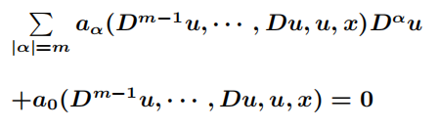
7.9 偏微分方程的基本概念
即具有如下形式
则称它为
拟线性偏微分方程.
数学科学学院
SCHOLL OF MATHEMATICS SCIENCE

Slide 140
7.9 偏微分方程的基本概念
(3)如果一个偏微分方程
关于它的最高阶导数
是非线性的,
则称它为
完全非线性偏微分方程.
数学科学学院
SCHOLL OF MATHEMATICS SCIENCE

Slide 141
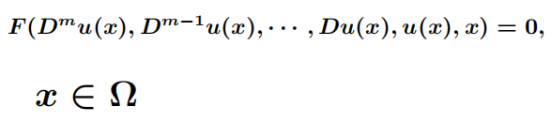
7.9 偏微分方程的基本概念
有时我们也会遇到
方程组的情形.
形如
称为m阶偏微分方程组,
数学科学学院
SCHOLL OF MATHEMATICS SCIENCE

Slide 142
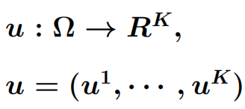
7.9 偏微分方程的基本概念
这里
是给定的, 且
是未知的.
数学科学学院
SCHOLL OF MATHEMATICS SCIENCE

Slide 143
Part9
由偏微分方程
形成的数学问题
数学科学学院
SCHOLL OF MATHEMATICS SCIENCE

Slide 144
7.10 由偏微分方程形成的数学问题
一、偏微分方程的定解问题
本节我们考虑它们形成的数学问题, 即定解问题.
一般来说, 初始条件和边界条件统称为定解条件.
一个偏微分方程连同与它相应的定解条件组成一个定解问题.
数学科学学院
SCHOLL OF MATHEMATICS SCIENCE

Slide 145


7.10 由偏微分方程形成的数学问题
一般有以下几类：
(1)Cauchy问题或初值问题在区域 中给定偏微分方程,
在 的某个子集上给定未知函数或它的导数的某个适当的初值.
数学科学学院
SCHOLL OF MATHEMATICS SCIENCE

Slide 146

7.10 由偏微分方程形成的数学问题
(2)边值问题在区域 中给定偏微分方程,
在边界 上给定未知函数或它的导数的某个适当的边界条件.
数学科学学院
SCHOLL OF MATHEMATICS SCIENCE

Slide 147
7.10 由偏微分方程形成的数学问题
(3)混合问题(初边值问题)在区域 上给定偏微分方程,
并给定未知函数或它的导数的某个适当的初值和边界条件.
数学科学学院
SCHOLL OF MATHEMATICS SCIENCE

Slide 148
Part10
偏微分方程的适定性
(well-posedness)
数学科学学院
SCHOLL OF MATHEMATICS SCIENCE

Slide 149
7.11 偏微分方程的适定性(well-posedness)
一、偏微分方程的适定性
一个偏微分方程问题在函数类C中称为适定的(well-posed)，如果下面三个条件都满足：
(1)在C中存在一个解；
(2)解是唯一的；
(3)解对给定数据(初值、边值和系数)的连续依赖.
数学科学学院
SCHOLL OF MATHEMATICS SCIENCE

Slide 150
7.11 偏微分方程的适定性(well-posedness)
二、偏微分方程定解问题的经典解法
(1)波动方程Cauchy问题的D'Alembert公式，行波法；
(2)用分离变量法求解定义在有界区域上的波动方程、热传导方程的初边值问题，调和方程的边值问题；
数学科学学院
SCHOLL OF MATHEMATICS SCIENCE

Slide 151
7.11 偏微分方程的适定性(well-posedness)
(3)用Fourier变换法求解波动方程、热传导方程的初始问题；
(4)用Green函数法求解调和方程的边界值问题；
(5)级数法；
(6)偏微分方程近似求解．
数学科学学院
SCHOLL OF MATHEMATICS SCIENCE

Slide 152
THANK YOU
数学科学学院
SCHOLL OF MATHEMATICS SCIENCE

